Slide 2
Hvem er vi
Hvad vil vi
Visionen for Dansk Genbyg er at formidle køb og salg af genbrugs- byggematerialer af høj kvalitet, til gavn for miljøet og fremtidens bæredygtige byggeløsninger
En platform, hvor købere har adgang til alle genbrugs- og overskudsmaterialer i hele Danmark giver optimale afsætningsmuligheder

Slide 3
HVAD FÅR DU UD AF DET?
En platform, hvor købere har adgang til alle genbrugs- og overskudsmaterialer i hele DK giver optimale afsætningsmuligheder
landsdækkende
GRATIS
bæredygtigt
Større og hurtigere omsætning af lager
Spar annoncekroner og sæt materialer til salg på portalen
Støtter miljøet og får en styrket bæredygtig virksomhedsprofil

Slide 4
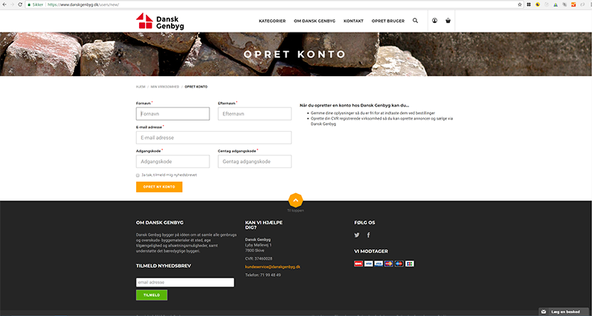
Let at komme i gang
Det tager ikke mange minutter fra du begynder at oprette virksomheden til den første annonce kan være offentliggjort

Slide 5
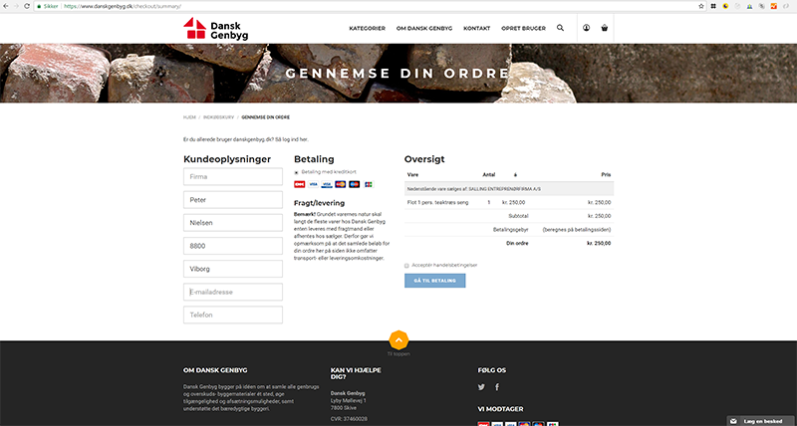
Vi håndterer betalinger
Vi håndterer betalingen som enhver anden net-butik og udbetaler pengene til dig som sælger når handlen er gennemført og varerne udleveret

Slide 6
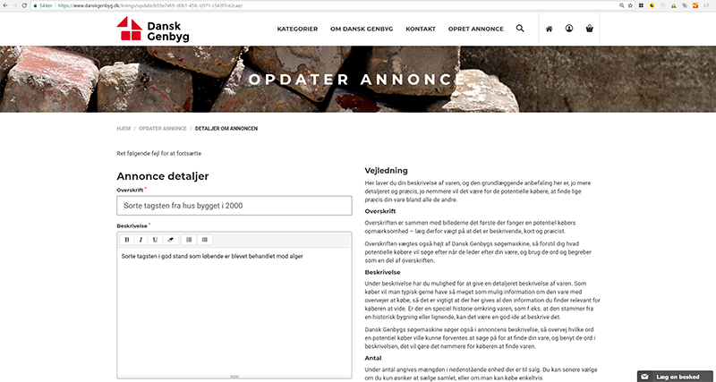
Nemt at oprette annoncer

Slide 7
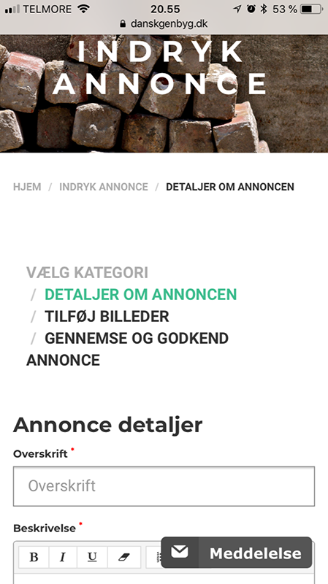
Opret annoncer direkte fra pladsen/lageret på din smartphone

Slide 8
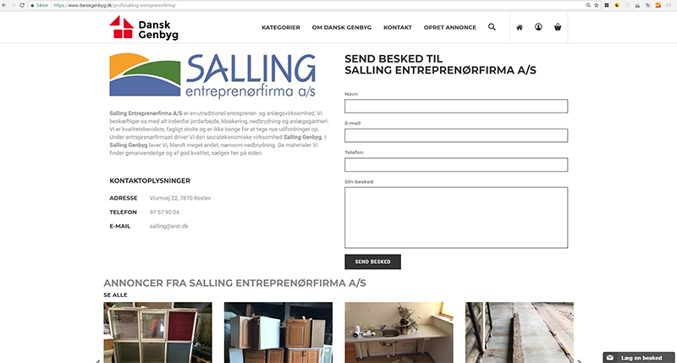
Egen firma profil med kun dine annoncer

Slide 9
Kunde henvendelser på materialer vi ikke har annoncer på
mursten
60%
Stor efterspørgsel
tømmer
Gode afsætningsmuligheder
15%
natursten
7%

Slide 10
Det kigger vores besøgende efter lige nu
1
2
3
mursten
tømmer
døre
4
5
6
belægning
gulve
vinduer

Slide 11
Kontakt
Telefon: 40 42 50 01
Erik Jørgensen
email: ej@danskgenbyg.dk
Adm. direktør

Slide 14
Produkter
Karoline Stolen - Produceres af 100 % upcyclet plast og er 100 %
Genanvendelig
EverUse - Produceres af 100 % upcyclede cellulose fibre og er 100 % genanvendeligt
Unwasted - Produktionsplade til møbelindustrien, bordplader, køkkener, byggeriet etc. Produceret af pap, papir, tekstiler og plantefibre

Slide 15
Karoline Stolen

Slide 16
EverUse

Slide 17
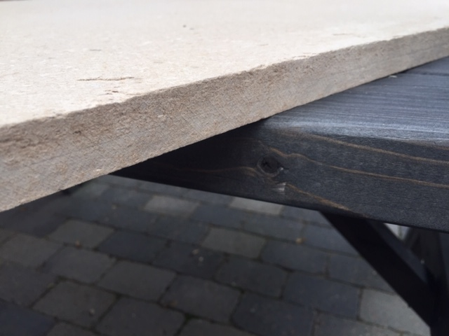
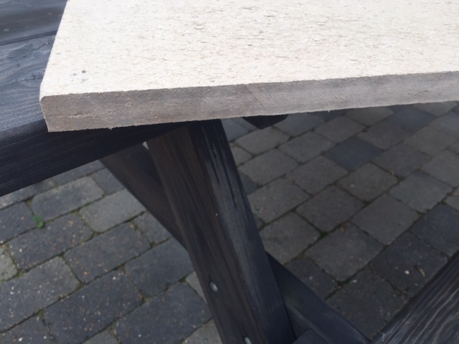
Unwasted

Slide 18
MULIGHEDER
Hver Dansker smider 650 kg affald ud om året. Lægger vi hertil mængden af industriaffald, skaber hver Dansker ca. 3.000 kg. affald om året.
Sådan behøver det ikke være…..

Slide 19
MULIGHEDER
I Danmark genererer vi 350.000 ton. Plastaffald om året.
Kun 50.000 ton. bliver genanvendt.
Sådan behøver det ikke være….

